Slide 1
Hücre, yaşam ve yaşamak
Dr. Öğrt. Üyesi Nüket BİLGEN

Slide 2
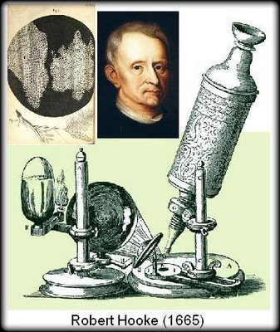
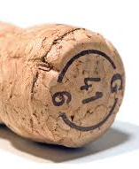
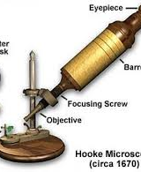
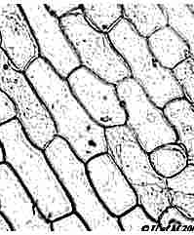
Hüre teorisi’nin kökenleri
1665 Robert Hooke kendi yaptığı mikroskop ile şişe mantarı hücrelerini çevre ve boşluklar halinde görmüş bunlara hücre (cellula) adını vermiştir.
1831 Robert Borwn Nükleus’u keşfetti,
1839 Purkinje çeperin içini dolduran sıvıya protoplazma adını verdi.

Slide 3
Hücre Teorisi (Wirchow)
1)Hücre yaşayan organizmaların yapısal ve fonksiyonel temel birimidir. Bilinen tüm yaşayan canlılar bir yada birden çok hücreden oluşur.
2)Tüm hücreler var olan bir hücrenin bölünmesiyle meydana gelir.
3)Tüm metabolik ve biyokimyasal enerji akışları hücrelerin içinde gerçekleşir.
4)Hücreler sahip oldukları kalıtsal bilgiyi (Nükleikasitler yada DNA) hücre bölünmesi aracılığı ile bir hücreden diğer hücreye aktarırlar.
5)Benzer türlere ait olan organizmalardaki tüm hücreler temel olarak aynı kimyasal yapıya sahiptir.

Slide 4
Hücre nedir?
Tüm bitki ve hayvanlar “HÜCRE” olarak adlandırdığımız yapı taşından oluşmaktadır.
Bu örneklerde olduğu gibi yaşayan organizmalar birbirleriyle uyum içinde çalışan çok sayıda hücre içermektedir.
Bazı yaşan formları tek hücreden oluşmaktadır → bakteri ve protozoonlar
Notes:
Trees in a forest, fish in a river, horseflies on a farm, lemurs in the jungle, reeds in a pond, worms in the soil — all these plants and animals are made of the building blocks we call cells. Like these examples, many living things consist of vast numbers of cells working in concert with one another. Other forms of life, however, are made of only a single cell, such as the many species of bacteria and protozoa.

Slide 5
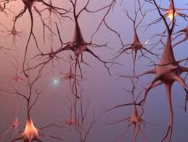
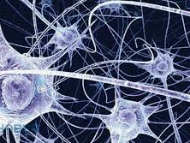
Hücre nedir?
Tek başına ya da çok hücreli bir organizmanın parçası olarak yaşayabilen ve gözümüzle göremeyeceğimiz kadar küçüktür.
Hücreler temelde aynıdır ancak özelleşmiş görevlerine göre çok farklı görünebilirler.
Notes:
Cells, whether living on their own or as part of a multicellular organism, are usually too small to be seen without a light microscope.
Cells share many common features, yet they can look wildly different. In fact, cells have adapted over billions of years to a wide array of environments and functional roles. Nerve cells, for example, have long, thin extensions that can reach for meters and serve to transmit signals rapidly. Closely fitting, brick-shaped plant cells have a rigid outer layer that helps provide the structural support that trees and other plants require. Long, tapered muscle cells have an intrinsic stretchiness that allows them to change length within contracting and relaxing biceps.
Still, as different as these cells are, they all rely on the same basic strategies to keep the outside out, allow necessary substances in and permit others to leave, maintain their health, and replicate themselves. In fact, these traits are precisely what make a cell a cell.

Slide 6
Hücre
Hücreler yaşayan organizmaların yapısal ve fonksiyonel en küçük birimidir ve gelişmişlik düzeyine göre ikiye ayrılır:
1-Prokaryot Hücreler: Çekirdek yoktur ve kalıtım materyali protoplazmada dağınık haldedir. Hücre zarı, hücre duvarı, sitoplazma ve zarsız organel olan ribozom taşırlar. Bu hücrelerin zarlı organelleri de yoktur.. Bakteri, mavi- yeşil alg prokaryot hücrelidir.

Slide 7
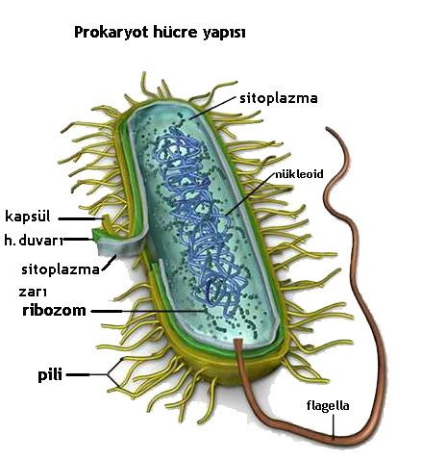
Prokaryotlar
Protoplazma: Hücre içi sıvısıdır. Bütün elemanları içinde yüzer.
Kirpik (flagella) : Bakterinin hareket etmesini sağlar beslenmeye yardım eder.
Fimbria (pili) : Kirpiklerden kısadır, gen transferinde rol alır.
Kapsül: Aşırı soğukta ve sıcakta bakterilerin yaşama şansını artıran üçüncü bir örtüdür.

Slide 8
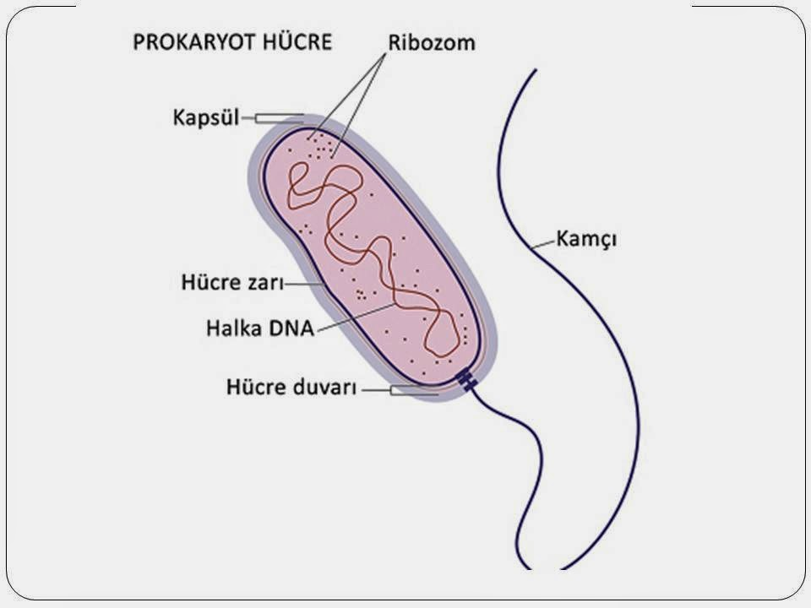
Klorofil: Fotosentez yapan bakterilerde bulunur. Bakterilerin besin ve oksijen üretmesini sağlar.
Nükleoid: Prokaryotlarda genetik materyalin bulunduğu, çekirdek kılıfıyla çevrelenmemiş, genelde merkezde yer alan bölge.

Slide 10
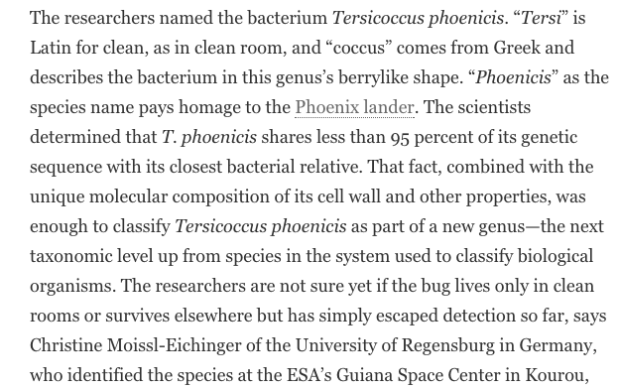

Slide 11
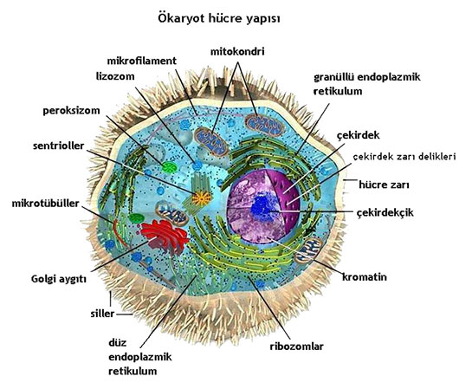
2- Ökaryot Hücreler: Bu tip hücrelerde çekirdek zarla çevrilidir. Organeller zarlıdır, hücre zarı ve sitoplazma vardır. Örneğin mantarlar, hayvanlar, bitkiler ökaryot hücrelidir.

Slide 12
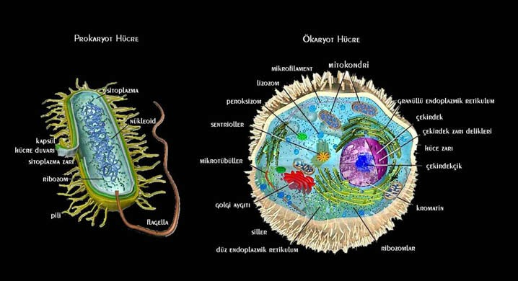
Prokaryot Ökaryot Farkı

Slide 13
Ökaryot Hücre Yapısı

Slide 15
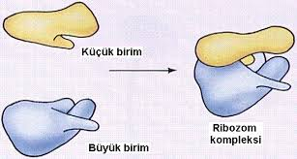
Ribozom
Yapısı protein olan tüm bileşikler RNA çeşitlerine göre bu organelde sentezlenir.
Ribozomlar evrenseldir.
Yapay DNA’lar?
Proteinler Aminoasitler Ribozomlar
Kelime Harf Daktilo

Slide 16
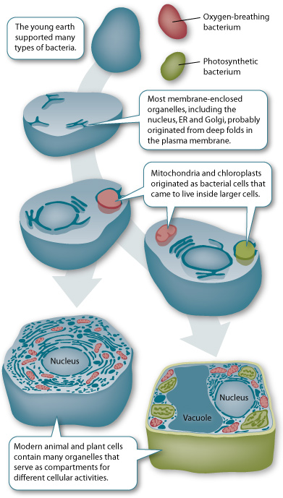

Slide 17
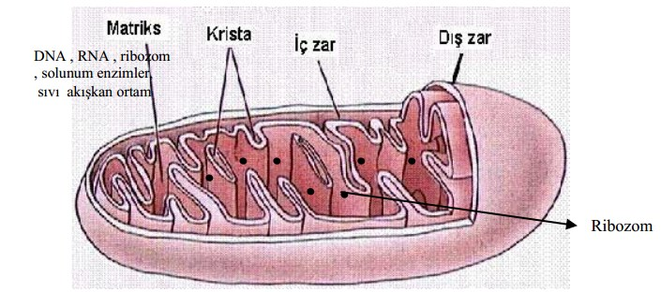
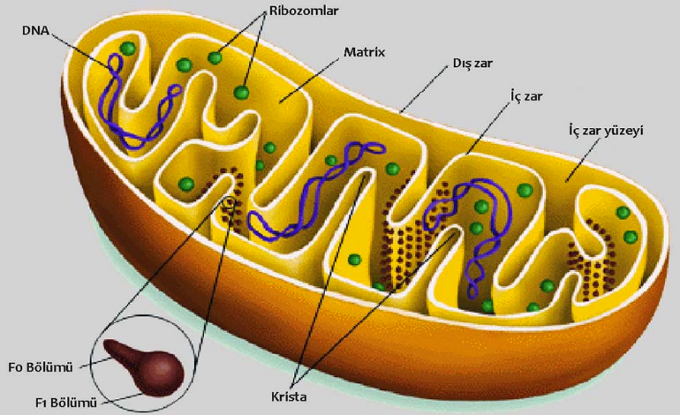
Mitokondri
Mitokondri: Enerji ve oksijenli solunumdan sorumludur. Çift zarla kaplıdır ve bu membranlar katlanarak krista adı verilen yapıları oluştururlar.
Mitokondriler kendi DNA’larına ve protein üretimi için kendi ribozomlarına sahiptirler. Çekirdekten bağımsız bölünebilir.

Slide 19
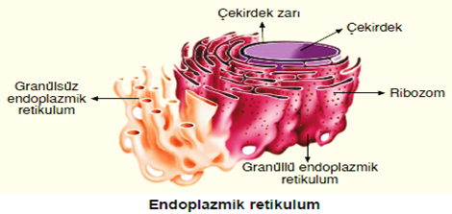
Endoplazmik retikulum (ER): Hücre zarı ile çekirdek zarı arasında uzanan kanalcık ve borucuk sistemidir.
- Granüllü ER: Üzerinde ribozomları bulundurur. Protein sentezinde görevlidirler. Sentezlenen proteinleri küçük veziküllere yükleyip Golgi aygıtına gönderirler. (özellikle protein sentezleyen hücrelerde...)
- Granülsüz ER: Paketleme , taşıma ve hücre içi dağıtımda görevlidir. (özellikle lipid sentezleyen hücrelerde...)

Slide 20
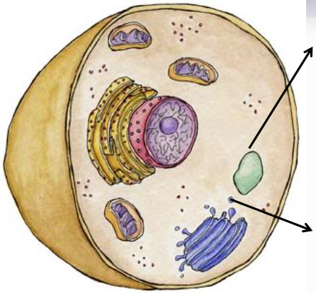
Vakuol: Su ya da gıda içerirler, depolama amacıyla kullanılırlar.
Lizozom: Tek zarlı bir kesecik olan lizozom, sindirim enzimlerini (hidrolaz) taşır. Gıdaların ve hücre tarafından istenilmeyen moleküllerin parçalanmasından sorumludur.

Slide 21
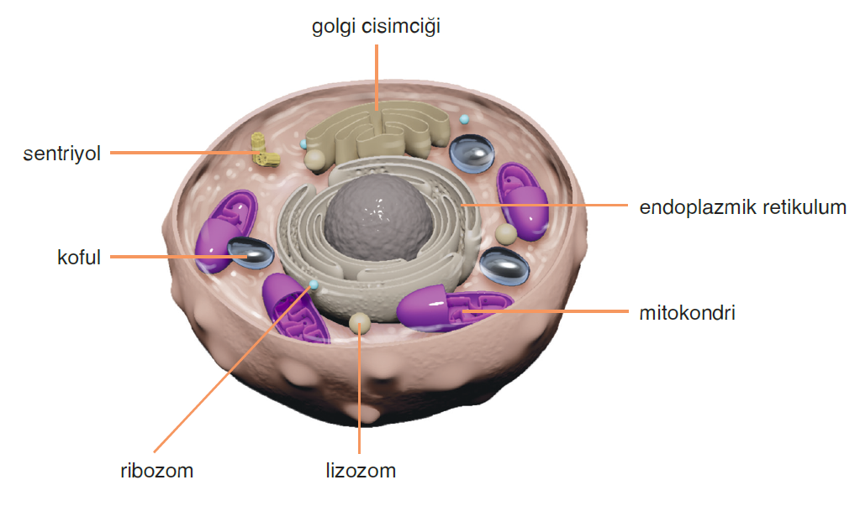
Golgi aygıtı: Proteinlerin işlenmesi ve paketlenmesinde görevlidir.

Slide 23
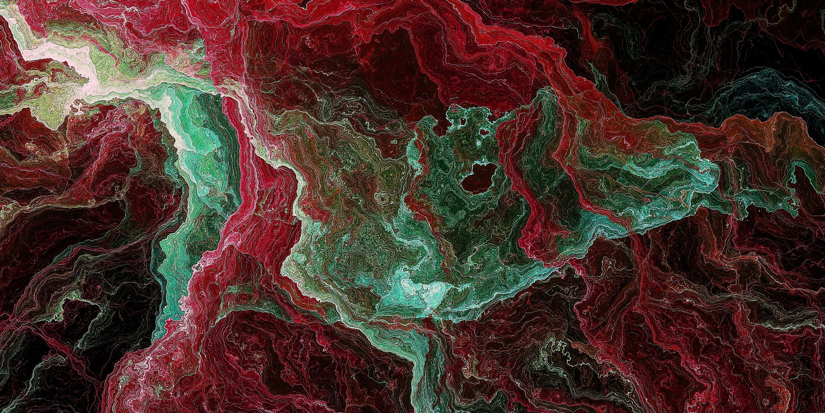
ÜÇ EBEVEYİNLİ BEBEK
Duydunuz mu hiç?
Nasıl olmuştur sizce?

Slide 24
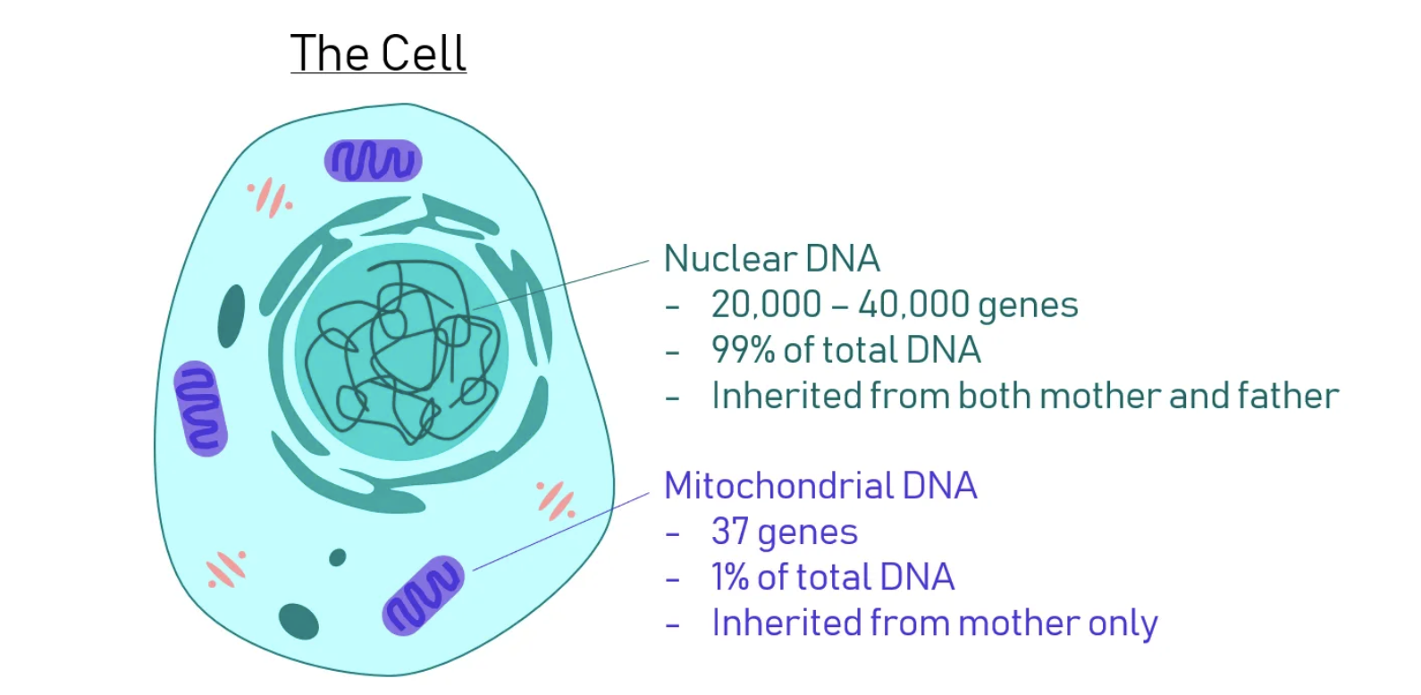
Belirli bir genetik bozukluğun bulaşmasını önlemek için mitokondriyal transfer denilen bir teknik geliştirilmiştir.
"üç ebeveynli bebek" oluşturmak için üç bireyin DNA'sını birleştirir.
http://sitn.hms.harvard.edu/flash/2018/mitochondrial-transfer-making-three-parent-babies/

Slide 25
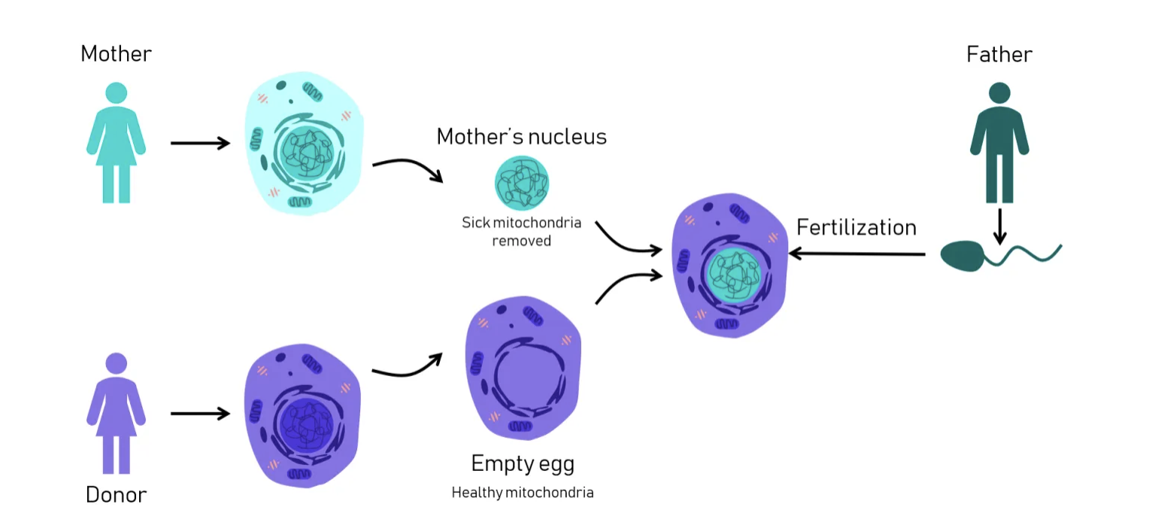
http://sitn.hms.harvard.edu/flash/2018/mitochondrial-transfer-making-three-parent-babies/

